Slide 1
سادسًا: الأخطاء الشائعة

Slide 2
1- تعريف الخطأ الشائع
ما كثر استعماله مما خالف صحيح اللغة.

Slide 3
2- أسباب شيوع الأخطاء
الاجتهاد من غير أهل الاختصاص
استعمالها في وسائل الإعلام من غير تثبت
ضعف المبادئ اللغوية عند المتحدثين باللغة لعدم كفاية التأسيس الجيد
أخطاء السمع
التقليد

Slide 4
3- طرق معالجتها
الرغبة في تعلم اللغة والتدرب على إتقانها.
الاحتفاظ بمرجع لقواعد اللغة العربية؛ لمراجعة قواعد اللغة الأساسية في المقام الأول، ثم القواعد التفصيلية بحسب الحاجة.
كثرة القراءة والاستماع لمن عُرف عنهم استقامة لغتهم كتابة ونطقا، وأفضل شيء
قراءة القرآن الكريم، ثم قراءة كتب الأدب التراثية.
التدرب المستمر على الكتابة والقراءة الجهرية والإلقاء؛ كي تستقيم الملكة اللغوية للفرد.

Slide 5
4- أهمية معرفتها
لاستبدالها بالصحيح
لتجنب الوقوع فيها

Slide 6
5- أنواعها
أخطاء صوتية: وذلك بتحريف صوت أو أكثر في الكلمة۔
مثل: زغزغة، والصواب دغدغة.
أخطاء إملائية: وذلك بمخالفة قواعد الإملاء۔
مثل: هاذه، لاكن، إبن. والصواب: هذه،لكن، ابن.
أخطاء صرفية: وذلك بمخالفة القواعد الصرفية.
مثل: مبروك للفائز، والصواب: مبارك للفائز.
أخطاء نحوية: وذلك بمخالفة القواعد النحوية.
مثل: إنَّ زيدٌ كريمًا، والصواب: إنَّ زيدًا كريمٌ.

Slide 7
أخطاء لغوية: وذلك بمخالفة القواعد اللغوية، وهي كثيرة،
منها ما يكون بتذكير ما حقه التأنيث.
مثل: هذا الفأس، والصواب: هذه الفأس،
ومنها ما يكون باستخدام كلمة باعتبار معنى غير صحيح،
مثل: فكّ سراحه، والصواب: فكّ قيده.

Slide 8
6- جدول لبعض الأخطاء الشائعة

Slide 9
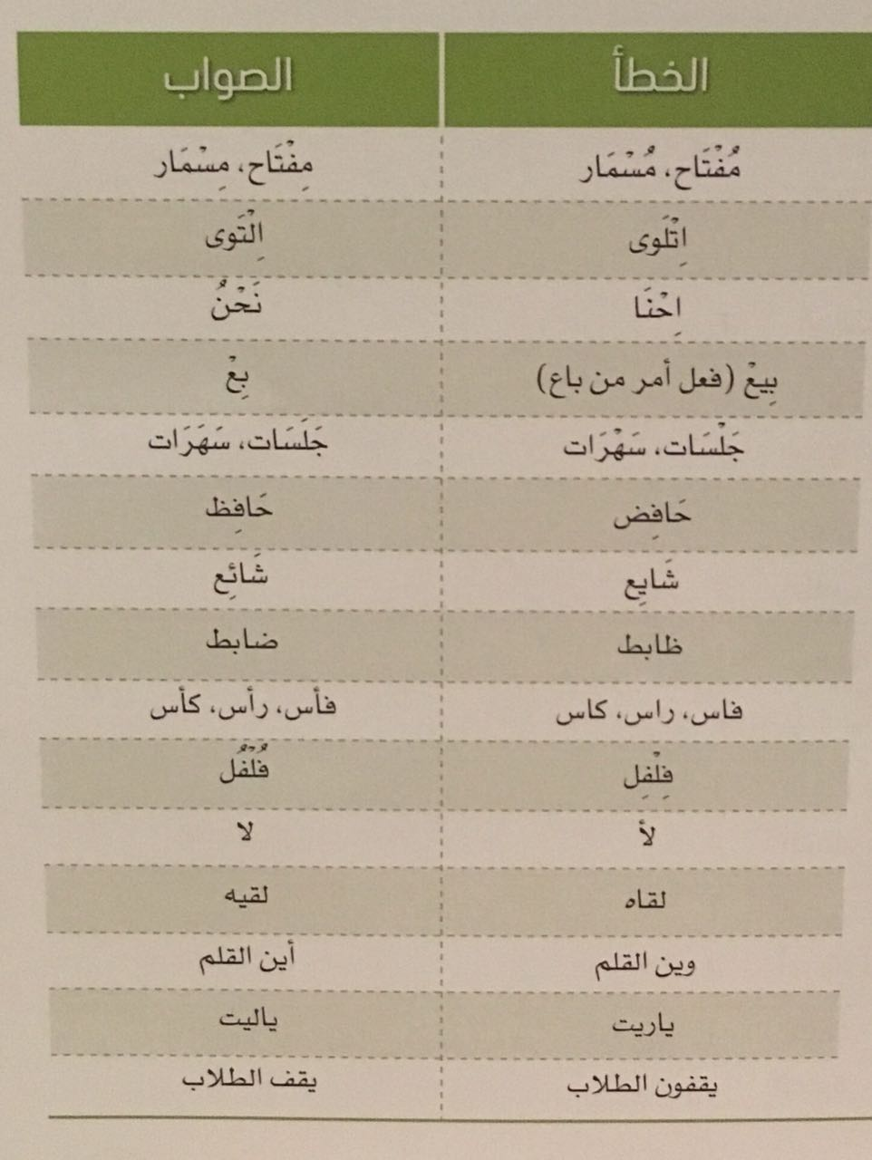

Slide 12
